Slide 1
UNIVERSIDAD AUTONOMA DEL ESTADO DE MEXICO
FACULTAD DE TURISMO Y GASTRONOMIA
DIAPOSITIVAS
UNIDAD 2. ESTUDIO DE MERCADO
Perteneciente a la Unidad de Aprendizaje Proyecto Terminal (Desarrollo de Negocios Turísticos) Especialidad en Administración de Empresas Turísticas
PERTENECIENTE A LA FACULTAD DE TURISMO Y GASTRONOMÍA
M.E.U.R. DELIA ESPERANZA GARCÍA VENCES.
TOLUCA DE LERDO, MÉX. OCTUBRE DE 2015.

Slide 2
CONTENIDO
INTRODUCCIÓN DIAPOSITIVAS DE LA UNIDAD III CONCLUSIONES BIBLIOGRAFIA MANUAL DE OPERACIÓN ANEXOS | 3 16 103 104 105 109

Slide 3
INTRODUCCIÓN
El presente material didáctico pretende dar a conocer los temas que corresponden a la Unidad 2. ESTUDIO DE MERCADO, Programa de Proyecto Terminal (Desarrollo de Negocios Turísticos) de la Especialidad en Administración de Empresas Turísticas, perteneciente a la Facultad de Turismo y Gastronomía, debido a que es la primera ocasión que imparto la materia (Ver anexos) y servirá para que los estudiantes de la Especialidad adquieran los conocimientos que marca esta Unidad de Aprendizaje.

Slide 4
Dichas diapositivas permitirán comprender correctamente el tema, incluyendo imágenes, logotipos, y lemas comerciales para hacer más atractiva la presentación.

Slide 5
A través de este estudio se determinan las condiciones reales de mercado a las que nos vamos a enfrentar al desarrollar un proyecto, es por esto que se consideran la oferta, demanda, competencia, perfil del consumidor, investigación de los datos, complementaria plan de mercadotecnia, así como la factibilidad del desarrollo del proyecto para lograr una penetración eficiente en el mercado meta.

Slide 6
Es importante mencionar, que este material es de apoyo para el profesor así como para el alumno, ya que después de haber asistido al curso de “Elaboración de Materiales Didácticos” se ha podido comprobar que el alumno puede recordar de manera rápida el tema.

Slide 7
En la última parte de las diapositivas, se establecen las conclusiones de la investigación realizada.
Finalmente, se presenta la bibliografía citada, así como el manual de operación de los temas de la Unidad 2. ESTUDIO DE MERCADO del programa Proyecto Terminal (Desarrollo de Negocios Turísticos).

Slide 8
A continuación se presenta la estructura de la Unidad de Aprendizaje del programa Proyecto Terminal (Desarrollo de Negocios Turísticos):

Slide 9
1. DESCRIPCIÓN DE LA EMPRESA
1.1.2 Nombre y logo de la empresa
1.1.3 Misión
1.1.4 Visión
1.1.5 Objetivos
1.1.5.1Objetivos generales
1.1.5.2 Objetivos específicos
1.1.5.3 Objetivos a corto plazo
1.1.5.4 Objetivos a mediano plazo
1.1.5.5 Objetivos a largo plazo

Slide 10
Unidad de Competencia: 2. ESTUDIO DE MERCADO
2.1.1 Necesidades que atiende el proyecto
2.1.2 Estudio de la Oferta
2.1.3 Análisis de la Demanda
2.1.4 Análisis de la competencia
2.1.5 Determinación del perfil de consumidor
2.1.5.1. Diseño de la investigación y fuente de datos
2.1.5.2. Recolección de datos
2.1.5.3. Procesamiento de datos
2.1.5.4. Análisis de los datos
2.1.5. Presentación de resultados
2.1.6. Plan de Mercadotecnia
2.1.7. La factibilidad del proyecto

Slide 11
3.ESTUDIO TÉCNICO
3.1.1 Descripción del proceso del producto y/o Servicio
3.1.2 Determinación de la capacidad del Producto o Servicio
3.1.3 Descripción de la Maquinaria, Equipo e Instalaciones
3.1.4 Requerimiento de la Materia Prima
3.1.5 Diseño, Distribución de Planta Alta y Oficina
3.1.6.Ubicación micro y macro de la empresa

Slide 12
4.ESTUDIO ADMINISTRATIVO Y LEGAL
4.1.1 Organigrama
4.1.2 Funciones de las Áreas que integran la Empresa
4.1.3 Integración de recursos humanos
4.1.4 Herramientas de organización, dirección y control
4.1.4 Marco Legal de la Organización (Régimen Fiscal)
4.1.5 Obligaciones: Mercantiles, fiscales, laborales, etc.
4.1.6 Licencias, registros y permisos para iniciar operaciones

Slide 13
5.ESTUDIO FINANCIERO
5.1.1 Fuentes de financiamiento
5.1.2 Determinación de la estructura financiera
5.1.3 Flujo de efectivo
5.1.4 Estados financieros proyectados
5.1.5 Análisis financiero
5.1.5 Indicadores de viabilidad financiera
5.1.6 Métodos de valuación para la rentabilidad

Slide 14
El programa marca un tiempo destinado de:
HORAS: 8
CRÉDITOS: 8
PERIODO LECTIVO: Segundo
ANTECEDENTES: Ninguna
UNIDADES DE APRENDIZAJE SIMULTÁNEAS:
Estrategias de mercadotecnia turística
Habilidades gerenciales
Certificación turística
UNIDADES DE APRENDIZAJE CONSECUENTES:
Ninguna

Slide 15
OBJETIVO GENERAL:
Desarrollar en los participantes las habilidades y aptitudes necesarias para proyectar el nacimiento, promoción, crecimiento y consolidación de negocios turísticos con base en las tendencias de mercado generando y fomentando el espíritu emprendedor.

Slide 16
DIAPOSITIVAS
UNIDAD DE COMPETENCIA
2. ESTUDIO DE MERCADO

Slide 17
“El estudio de mercado de un proyecto es uno de los análisis más importantes que debe realizar el investigador. Más que centrar la atención en el consumidor y la cantidad de producto que demandará tiene que estudiar los mercados, proveedores, competidores, y distribuidores e incluso cuando así se requiera, las condiciones del mercado externo”. (Hernández, et. al, 2008: 18)

Slide 18

Mediante el estudio de mercado se analiza la reacción del medio externo al producto o servicio de una empresa, examinándose las características de los consumidores, de la competencia y de los medios por los cuales el producto llega al consumidor final.

Slide 19

Esta información ayuda a la empresa a determinar sus necesidades en materia de adquisiciones y transformación, a preparar un plan general de comercialización.

Slide 20
2.1.1 Necesidades que atiende el proyecto

Slide 21
“La necesidades que dan origen a un Proyectos de Inversión puede estar dada por alguno de los siguientes casos o por una combinación de los mismos:
La existencia de una necesidad insatisfecha.
La existencia de un recurso susceptible de explotación.
La existencia de una necesidad política.
La necesidad de sustituir importaciones.
La posibilidad de competir a nivel internacional.

Slide 22
La necesidad de agregar valor a las materias primas.
La posibilidad de innovar o mejorar productos a menor costo.
La necesidad de desarrollar algún polo de desarrollo.
La necesidad de aseguramiento de calidad en un producto o servicio.

Slide 23
Las necesidad del consumidor esta determinada por toda una trama compleja de móviles fisiológicos, sociológicos y psicológicos.
En el caso de los alimentos elaborados la necesidad del consumidor se expresa frecuentemente en forma de gusto olor, color y textura y presentación.
En un sentido estricto las necesidades están ligadas a la nutrición y la satisfacción y satisfacción delos apetitos”. (Nacional Financiera,1992:26)

Slide 24
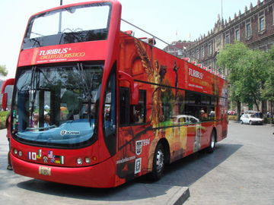

El producto así como el servicio debe satisfacer las expectativas de los consumidores en cuanto a calidad y uso, pero de mantenerse dentro de los limites del precio.

Slide 25
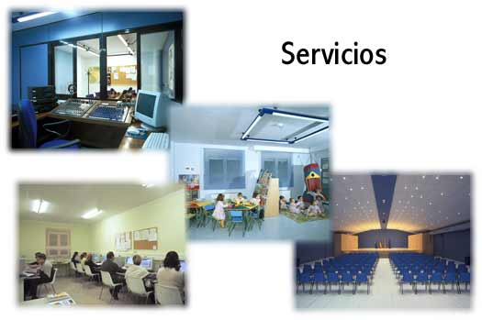
Las necesidades del proyecto se enfocarán a la cantidad de Producto o servicio que se desea vender o brindar.

Slide 26
2.1.2 Estudio de la Oferta

Slide 27


“El propósito que se persigue mediante el análisis de la oferta es determinar o medir las cantidades y las condiciones en que una economía puede y quiere poner a disposición del mercado un bien o servicio”. (Baca, 2010:41)

Slide 28

El comportamiento de la oferta y qué cantidades ofrecen o pueden proporcionar los proveedores de bienes o servicios que produciría el proyecto.

Slide 29

Este examen abarcará el producto principal de sus subproductos, aunque haya evidentes dificultades en la recopilación de este tipo de datos, se procurará fijar las condiciones de producción de los proveedores más importantes.

Slide 30

El análisis se referirá a las situaciones actual y futura y deberá ofrecer las bases para prever las posibilidades del proyecto en las condiciones de competencia existentes.

Slide 31

Situación Actual .
Se debe analizar un conjunto de datos estadísticos suficientes para caracterizar la evolución de la oferta, sin limitarse a los datos del último año conocido.

Slide 32

Se deben analizar suficientes datos que aclaren el régimen de mercado y lo caractericen en su estructura como de competencia perfecta o imperfecta en sus diferentes modalidades.

Slide 33
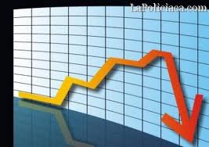
Situación futura.
“Evolución previsible de la oferta. Haga algún tipo de previsión de la evolución de la oferta actual, formulando hipótesis sobre los factores que condicionarán la participación del proyecto en la oferta futura”. (Nacional Financiera,1992:44)

Slide 34
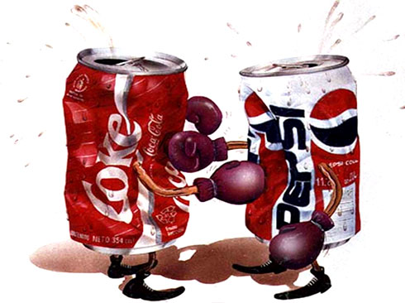
El análisis se referirá a las situaciones actual y futura y deberá ofrecer las bases para prever las posibilidades del proyecto en las condiciones de competencia existentes.

Slide 35
2.1.3 Análisis de la Demanda

Slide 36
“La demanda deberá entenderse como la cuantificación de la necesidad real o psicológica de una población… Es la cantidad de mercancías y servicios que pueden ser adquiridos a los diferentes precios del mercado por un consumidor o un conjunto de consumidores”. (Ortega, 2006: 98)

Slide 37

Para calcular las repercusiones económicas de los planes de comercialización se requiere prever la demanda.

Slide 38

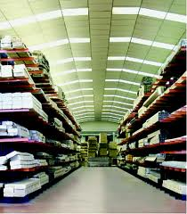
Se utiliza la previsión para estimular la rentabilidad del proyecto, determinando para ello las necesidades financieras; de materias primas y la capacidad de la planta.

Slide 39

Aun cuando las proyecciones de la demanda final depende de un plan definitivo de comercialización, debido a que en este caso se fijan los parámetros del segmento del mercado, la previsión de la demanda y el plan de comercialización deben desarrollarse simultáneamente.

Slide 40

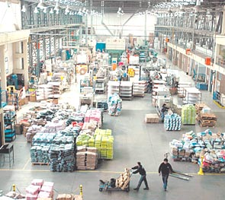
Resulta conveniente calcular pronto la dimensión prevista del mercado a fin de compararla con la dimensión mínima económica de la planta o de la disponibilidad de materias primas.

Slide 41

Si la demanda del mercado no justifica esta escala de producción, o es superior a la oferta de materias primas, no es preciso continuar con el estudio, así mismo la empresa se beneficiará al seleccionar los elementos de la mezcla comercial, si previera los efectos de cada uno de ellos a diversos volúmenes de venta.

Slide 42

Para actuar la previsión es necesario recopilar y analizar datos anteriores, para comprender el comportamiento futuro del mercado y reducir la incertidumbre que entraña la toma de decisiones.

Slide 43

El analista debe analizar cuidadosamente los datos de la previsión y la técnica de proyección. Los métodos de previsión pueden clasificarse en tres clases; estimaciones basadas en un juicio; análisis de series cronológicas y modelos causales.

Slide 44
2.1.4 Análisis de la competencia

Slide 45
Los proyectos tienen que competir en un mercado repleto de empresas y productos semejantes, y su existo depende en parte de su capacidad para competir con otras empresas.

Slide 46
“El análisis de mercado debe examinar la estructura de los oferentes; la base en que se fundamenta la competencia y las limitaciones institucionales que afectan al medio competitivo”.
(Nacional Financiera,1992:29)

Slide 47

Las empresas que inician tienen que competir en un mercado repleto productos y servicios semejantes, y su existo depende en parte de su capacidad para competir con otras empresas.

Slide 48
El análisis de mercado debe examinar la estructura de los oferentes; la base en que se fundamenta la competencia y las limitaciones institucionales que afectan al medio competitivo.
.

Slide 49
El precio es un medio de competencia importante como lo indica la sensibilidad de los consumidores al precio y existencia generalizada de descuentos.

Slide 50


La calidad del producto, es otro parámetro de la competencia. En teoría, el precio y la calidad dan valor al producto, y la preferencia del consumir aumenta en proporción al valor, sin embargo a causa de que la calidad es subjetiva, los distintos segmentos del mercado pueden valorar la calidad en formas diferentes.

Slide 51
El servicio que se preste, la entrega rápida la reposición de existencias, la información para facilitar la promoción de ventas, el crédito y los descuentos, (forma indirecta de competencia de precios), son servicios cuyo fin es obtener la fidelidad al producto.
.

Slide 52
2.1.5 Determinación del perfil de consumidor

Slide 53

“Los consumidores toman muchas decisiones de compra todos los días. La mayor parte de las empresas investigan las decisiones de compra de los consumidores con gran detalle para descubrir qué compran, dónde compran, cómo y cuánto compran, cuándo compran y porqué compran”. (Kotler & Armostrong, 2008: 129)

Slide 54

Las preferencias del consumidor dependen de varias necesidades, además de las cualidades intrínsecas del producto, sin excluir la comodidad de su consumo, como por ejemplo un envase práctico o la facilidad de cocinarlo.

Slide 55






Las necesidad del consumidor esta determinada por toda una gama compleja de móviles: fisiológica, sociológica y psicológica.

Slide 56

Los gustos en alimentos, ropa, muebles y actividades recreativas junto con otros elementos a menudo están relacionados con la edad.

Slide 57
Para crear un producto apropiado y formular un programa eficaz de comercialización el análisis debe examinar los segmentos que conducen al consumidor a adquirir un producto.

Slide 58

Los gustos en alimentos, ropa, muebles y actividades recreativas junto con otros elementos a menudo están relacionados con la edad.

Slide 59
2.1.5.1 Diseño de la investigación y fuente de datos

Slide 60
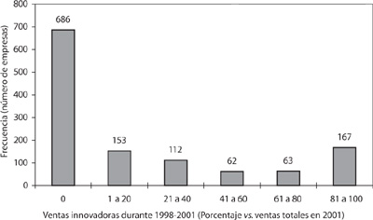
Fuentes de Datos
“Los datos sobre ventas en el mercado pueden obtener de fuentes secundarias o primarias. Son fuentes secundarias entre otros: los documentos de la administración pública por ejemplo, estadísticas de aduanas, datos sobre las cuentas de ingreso nacional, estudios sobre industrias, encuestas de presupuestos familiares o datos censales y estudios realizados por el sector privado”.(Nacional Financiera,1992: 32)

Slide 61


Las fuentes primarias son las investigaciones realizadas directamente por la empresa o consumidores, distribuidores o especialistas en el ramo.

Slide 62

Al examinar los datos para ver si son fidedignos, los analistas deben determinar si la muestra es representativa y asegurarse de que no ocurrieron aberraciones en el pasado.

Slide 63
2.1.5.1 Recolección de datos

Slide 64
“Existen dos técnicas que deben ser comprendidas con claridad a la hora de definir el tipo de estudio que se procederá a realizar. Son dos formas distintas de investigación que proponen objetivos totalmente diferentes pero que se parecen mucho. Estas técnicas se manejan en el campo de la ciencia, son investigación con análisis cuantitativo e investigación con análisis cualitativo”. (Ortega, 2006: 110)

Slide 65

La investigación cuantitativa utiliza la recolección y el análisis de datos para contestar preguntas de investigación y probar hipótesis establecidas previamente y confía en la medición numérica, el conteo y frecuentemente en el uso de estadísticas para establecer con exactitud, patrones de comportamiento.

Slide 66

Para la investigación cuantitativa es necesaria la aplicación de una encuesta la cual es elaborada con metodología estadística dado que se requiere encontrar el tamaño óptimo de la muestra para que no haya sesgo y desviación de la información.

Slide 67

“La investigación cualitativa (motivacional) cuando se permite penetrar a través de las ciencias de la conducta en el porqué del comportamiento del consumidor, lo que ayuda a entender la naturaleza de sus motivaciones y los frenos psicológicos”. (Ortega, 2006: 139)

Slide 68

“Esta investigación tiene relativamente una estructura exploratoria, se basa en impresiones y se realiza entre pequeños grupos de personas que se entrevistaran en grupos o individualmente”. (Ortega, 2006: 139)

Slide 69

Desde la perspectiva de investigación cualitativa se pueden utilizar entrevistas, para conocer la oferta y demanda de los bienes, así como para realizar el análisis del segmento de mercado el cual se desea cautivar.
.

Slide 70

En el cuestionario se tomara en cuenta aspectos como: preferencias, gustos, consumo, limitantes, precios, conocimiento del producto y frecuencia ya que es indispensable para tomar decisiones sobre el proyecto.

Slide 71
Cabe mencionar que el cuestionario se aplica en forma individual y personalizada con la finalidad de obtener información verídica y precisa, además de permitir en ocasiones escuchar comentarios o un tipo de sugerencia que son de gran utilidad para el mejor desenvolvimiento del producto en el mercado.

Slide 72

Conviene mantener una actitud escéptica hacia las estadísticas publicadas, ya que las estadísticas erróneas tienden a perpetuarse.

Slide 73
Para verificar los datos, los analistas deben reexaminar la técnica de recopilación de los mismos.
.

Slide 74
2.1.5.2 Procesamiento de datos

Slide 75

“El analista debe analizar cuidadosamente los datos de la previsión y la técnica de proyección”.(Nacional Financiera,1992:34)

Slide 76
Los métodos de previsión para llevar a cabo el procesamiento de los datos, pueden clasificarse tres clases; estimaciones basadas en un juicio; análisis de series cronológicas y modelos causales.
.

Slide 77
MÉTODOS DE PROYECCIÓN
“A)Estimaciones basadas en un juicio
En todas las estimaciones hay un elemento de juicio, pero cuando los datos estadísticos son limitados, la previsión debe basarse en las opiniones de observadores bien informados”. (Nacional Financiera, 1992: 33)

Slide 78
“Las opiniones se forman gracias a la experiencia, que es una forma de datos históricos. La experiencia obtenida por los que trabajan en la industria como: fabricantes, distribuidores, vendedores, banqueros y asesores constituyen una opinión razonable de la dinámica del mercado en la recopilación de datos”. (Nacional Financiera, 1992: 33)

Slide 79

La experiencia resulta más valiosa cuando se toma de una muestra sistemática de expertos de la industria.

Slide 80
Los métodos más comunes de previsión que se basan en un juicio son los siguientes:
Personal de ventas: Se prepara una previsión global de ventas basadas en las estimaciones de ventas de los diversos vendedores.
Jurado de ejecutivos: Los directivos de las áreas (comercialización, producción, finanzas) preparan conjuntamente estimaciones de ventas.

Slide 81

Opinión general de un grupo. Un grupo de expertos del sector industrial discute y prepara una opinión y predicción comunes.
“Delphi”: Se obtienen las opiniones de expertos mediante cuestionarios y los resultados se regresan a los expertos repetidamente, hasta que haya convergencia de opiniones.

Slide 82
.
B)Análisis de series cronológicas
Los métodos que utilizan series cronológicas relacionan las ventas con el tiempo, en vez de relacionarlos con factores causales que pueden afectar a las ventas. Utilizan datos históricos para identificar y proyectar las tendencias pasadas.

Slide 83
  Estos métodos consisten en ajustar una curva a los datos y entre ellos figuran la proyección gráfica, la proyección semipromedio, los mínimos cuadrados y la proyección de línea de tendencia.

Slide 84
2.1.5.3 Análisis de los datos

Slide 85
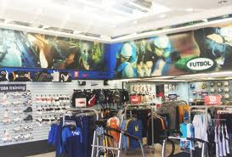
"La información que recopila el investigador directamente y que sirve para conocer entre otras cosas: el número potencial de consumidores probables, donde efectúan las compras los consumidores (centros comerciales expendios pequeños, zonas urbanas, zonas rurales)”. (Hernández et. al., 2008: 22)

Slide 86

“Con la información recabada se podrá conocer “qué tipo de servicio prefieren ubicación geográfica de compradores y usuarios, volumen de compras (motivación, actitudes) factores que inciden en la decisión de la compra”. (Hernández et. al., 2008: 22)

Slide 87

Una vez recabada la información se podrá proyectar las tendencias y los analistas deben observar las variaciones estacionales, seculares, cíclicas y aleatorias.
Lo que le permitirá realzar el análisis de los datos.

Slide 88
2.1.5.4 Presentación de resultados

Slide 89

El analista de proyectos deberá presentar la técnica de proyección usada debido a que cada método es apropiado para circunstancias distintas.

Slide 90
El director de comercialización deberá conocer los resultados para determinar las estrategias a seguir para llevar a cabo el proyecto de inversión.

Slide 91
2.1.6 Plan de Mercadotecnia

Slide 92
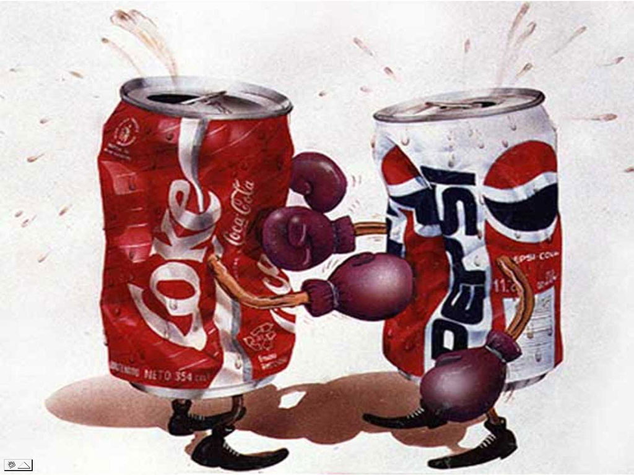
La información de que se obtiene del análisis de los consumidores y de la competencia forma la base del plan de mercadotecnia del proyecto.

Slide 93
El plan tiene como objetivo colocar al producto de la empresa en circulación lo más ventajoso posible en relación con los consumidores y la competencia.

Slide 94
Los elementos del plan son: el diseños del producto, precio, promoción y plaza todos ellos constituyen la mezcla de mercadotecnia de la empresa. (Stanton et. al. 2007)
PRODUCTO
PRECIO
PLAZA
PROMOCIÓN

Slide 95
Estos cuatro elementos con los cuales se elabora la mezcla de mercadotecnia son:
Producto
Precio
Se toman decisiones estratégicas sobre el uso de marcas, el empaque y otras características del producto como las garantías.
Las estrategias necesarias se refieren a la ubicación de los clientes, la flexibilidad de los precios, los artículos que pertenecen a la misma línea de productos y las condiciones de venta

Slide 96
Plaza
Promoción
Incluye la administración del canal o canales a través de los cuales la propiedad del producto se transfiere de los fabricantes al comprador.
Se necesitan estrategias para combinar los métodos individuales, como publicidad, venta personal y promoción de ventas, en una campaña bien coordinada.

Slide 97

El enfoque de comercialización que se adopte debe estar relacionado también con las finanzas, organización de operaciones de producción y compras de la empresa.

Slide 98
2.1.7 La factibilidad del proyecto

Slide 99
La factibilidad de un proyecto se deriva de una correcta evaluación de las propuestas de inversión, tomando decisiones más seguras sobre los recursos que se pongan en juego, la calidad de la información será determinante en el grado de confianza que se tenga sobre los resultados previstos. (Nacional Financiera, 1992)

Slide 100
La factibilidad del proyecto se encuentra estrechamente vinculada con:
La participación reducida del mercado;
Si no puede compararse con los productos que compiten con él;
Si la rentabilidad es relativamente baja o si los competidores son débiles desde el punto de vista financiero.

Slide 101
Si la demanda del mercado no justifica esta escala de producción, o es superior a la oferta de materias primas, no es preciso continuar con el estudio, así mismo la empresa se beneficiará al seleccionar los elementos de la mezcla comercial, si previera los efectos de cada uno de ellos a diversos volúmenes de venta.

Slide 102
Si se atrae una participación reducida del mercado;
Si no puede compararse con los productos que compiten con él;
Si su rentabilidad es relativamente baja o si los competidores son débiles desde el punto de vista financiero.

Slide 103
CONCLUSIONES
El estudio de mercado se realiza con la finalidad de conocer la oferta y demanda, competencia que existe de bienes y servicios, la información que se obtiene a través de la aplicación de encuestas o entrevistas, sirven para obtener datos de gran relevancia del comportamiento del mercado y las preferencias de los consumidores al cual se desea cautivar a través del plan de mercadotecnia.
Dichos elementos nos permitirán establecer la factibilidad de un proyecto de inversión.

Slide 104
BIBLIOGRAFIA
Baca Urbina. Gabriel (2010). Evaluación de Proyectos. Ed. Mc Graw Hill. México.
Hernández Hernández, Abraham, Hernández Villalobos, Abraham, Hernández Suárez Alejandro. (2001) Formulación y Evaluación de Proyectos de Inversión. Ed. Cengage Learning. México.
NACIONAL FINANCIERA (1992). Diplomado en el Ciclo de vida de los proyectos de Inversión. Ed. Nacional Financiera. México.
Ortega Castro, Alfonso. (2006). Proyectos de Inversión. Ed. CECSA. México.
Kotler & Armostrong. (2008). Fundamentos de Marketing. Octava Edición Ed. Pearson Pretince Hall. México.
Stanton, William J., Etzel, Michael J. y Walker, Bruce J. 2007. Fundamentos de Marketing. Editorial Mc. Graw Hill. México.

Slide 105
MANUAL DE OPERACIÓN
Como una aportación a una formación más integral del alumno y a fin de que el Programa de Proyecto Terminal (Desarrollo de Negocios Turísticos) Especialidad en Administración de Empresas Turísticas, perteneciente a la FACULTAD DE TURISMO Y GASTRONOMÍA, se auxilie de material que corresponda adecuadamente al programa; se incluyen diapositivas que abordan la Unidad 2. y son una guía para el desarrollo ordenado en una clase, incluyendo imágenes, logotipos y lemas comerciales registrados por las empresas para hacer más atractiva la presentación y abordar el tema de forma dinámica, es importante recordar que este material es de apoyo para el profesor ya que después de haber asistido al curso de “Elaboración de Materiales Didácticos”(Ver anexos), se ha podido comprobar que el alumno puede recordar de manera rápida cada uno de los conceptos.

Slide 106
A CONTINUACIÓN SE PRESENTAN LAS CLASES QUE SE SUGIEREN PARA ABORDAR CADA TEMA:
2.1.1 Necesidades que atiende el proyecto
  Se recomienda abordar el tema en dos horas clase
2.1.2 Estudio de la Oferta
2.1.3 Análisis de la Demanda
2.1.4 Análisis de la competencia
  Se recomienda abordar el tema en dos horas clase
2.1.5 Determinación del perfil de consumidor
  Se recomienda abordar el tema en dos horas clase
2.1.5.1 Diseño de la investigación y fuente de datos
2.1.5.1 Recolección de datos
2.1.5.2 Procesamiento de datos
2.1.5.3 Análisis de los datos
2.1.5.4 Presentación de resultados
  Se recomienda abordar el tema en dos horas clase
2.1.6 Plan de Mercadotecnia
  Se recomienda abordar el tema en dos horas clase
2.1.7 La factibilidad del proyecto
  Se recomienda abordar el tema en dos horas clase

Slide 107
Con estas diapositivas el profesor podrá operar el curso de manera ordenada considerando los tiempos y clases que se manejan durante el semestre, exponiendo ejemplos y ampliando cada punto que refiere el programa.

Slide 108
El material que propongo está enfocado a lograr de una forma más interesante para el educando la comprensión del tema a estudiar. Así como una guía que permitirá abordar el tema considerando la experiencia y dominio del Estudio de Mercado por parte del profesor y con ello tener la habilidad analizar, debatir, sintetizar, redactar y demostrar su creatividad, con una actitud de respeto y honestidad.

Slide 109
ANEXOS

Slide 112
